Slide 1
EPIDEMIOLOGÍA DE LAS ENFERMEDADES DE TRANSMISIÓN RESPIRATORIA
Dr. Douglas Tenorio

Slide 2
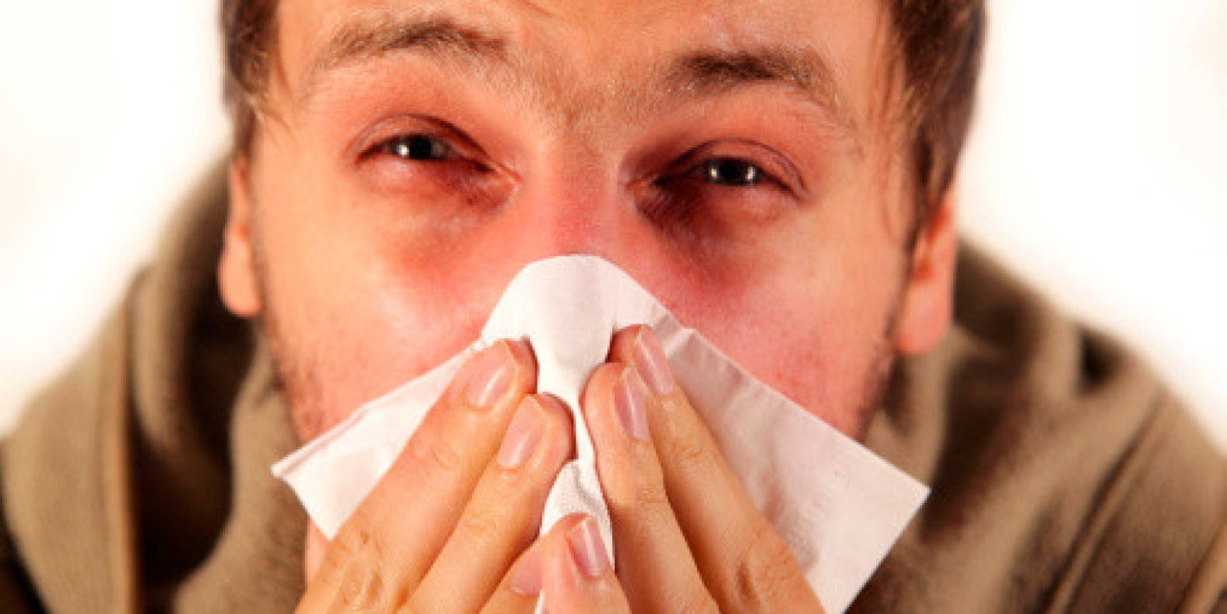
Enfermedades de trasmisión respiratoria
Entre las enfermedades que utilizan para su trasmisión la vía respiratoria están las infecciones respiratorias agudas, la tuberculosis, la meningoencefalitis, la tos ferina y algunas enfermedades exantemáticas de la piel como el sarampión, la rubéola y la parotiditis.

Slide 3
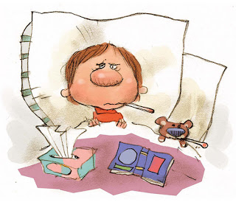
Enfermedades de trasmisión respiratoria
Infecciones Respiratorias Agudas (IRA)
Conjunto entero-clínico y poli-etiológico de procesos mórbidos, constituyen una de los principales motivos de consulta en edades pediátricas y a sus vez son reconocidas como la causa más importante de ausentismo escolar y laboral.

Slide 4
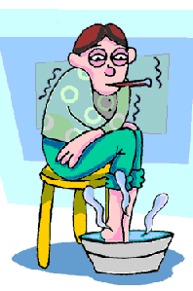
Enfermedades de trasmisión respiratoria
IRA
La rinofaringitis aguda o catarro común.
La gripe.
La sinusitis aguda.
La faringitis aguda.
La amigdalitis aguda.
Laringitis aguda.
Traqueitis aguda.
Infecciones agudas de las vías respiratorias superiores.
Neumonía.
Bronquiolitis aguda.
Bronquitis aguda.

Slide 5
Enfermedades de trasmisión respiratoria
IRA
Las IRA están entre las primeras 5 causas de mortalidad general en casi todos los países y en algunos constituyen la primera causa, siendo particularmente importante en el primer año de vida y en edades avanzadas
Factores de riesgo mortalidad por IRA.
La OMS señala como factores de riesgo que propician la mortalidad por infecciones respiratorias agudas en los niños menores de 5 años los siguientes:
1 El bajo peso al nacer.
2 La falta de inmunización.
3 La desnutrición.

Slide 6
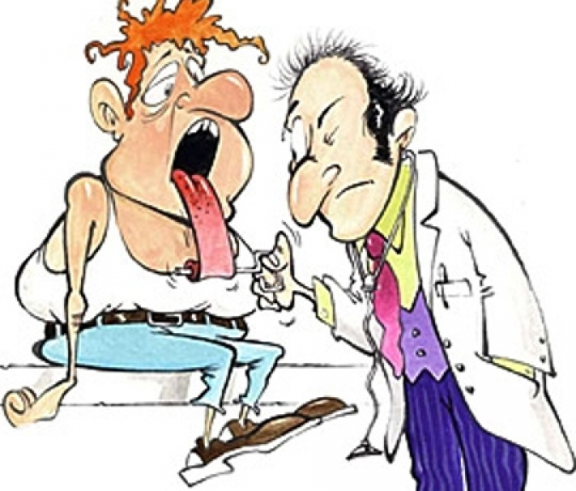
IRA
Enfermedades de trasmisión respiratoria
Factores de riesgo de morbilidad por IRA.
la contaminación atmosférica, la baja cobertura de atención médica y la insuficiente disponibilidad de medicamentos.

Slide 7

Enfermedades de trasmisión respiratoria
Cadena epidemiológica
Agente infeccioso
IRA
Incluye micro-organismos como virus y bacterias.
los virus son frecuentes:
- Los de las influenzas tipo A, B con numeroso sub-tipos.
- Para influenza tipos 1, 2, 3, 4.
- Virus sinsitial respiratorio el cual es causa frecuente de bronquiolis en el lactante.
- Los adenovirus.
- Los rinovirus.
- Los enterovirus y otros.

Slide 8

Enfermedades de trasmisión respiratoria
IRA
Bacterias, las más frecuentes son:
- Neumococos.
- Estaphylococcus aureus.
- Estreptococos hemolíticos.
- Klebsiella pneumoniae.
- Haemophilus influenzae.
- Pseudomonas.
- Escherichia coli.
Reservorio: el más importante es el ser humano; las diferentes especies de animales domésticos y salvajes como cerdos, caballos, gallinas, monos, entre otros.

Slide 9

Enfermedades de trasmisión respiratoria
IRA
Puerta de salida: son las fosas nasales y la boca del reservorio ya sea este enfermo o portador.
Vía de transmisión:
la respiratoria, pero se ha reconocido como una vía muy importante el contacto directo con las secreciones nasofaringea de los reservorios a través de las manos y objetos al llevárselo el huésped susceptible a la nariz u ojos.

Slide 10

Enfermedades de trasmisión respiratoria
Huésped susceptible: cualquier persona sana, aunque los menores de 5 años y los mayores de 60 tienen una mayor susceptibilidad.
IRA
Periodo de incubación: variables, de 1 a 3 días.
Periodo de transmisibilidad:
dura mientras el agente infeccioso se encuentre presente en las secreciones respiratorias del reservorio.

Slide 11
Enfermedades de trasmisión respiratoria
IRA
Medidas de control
dirigidas al enfermo, el ambiente y la población sana susceptible.
Población huésped susceptible
- Acciones con la promoción de salud (higiene personal y hábitos de la vida adecuados)
- Quimioprofilaxis con medicamentos antigripales en contacto con riesgo, sobre todo en ancianos.
- Emplear vacunas antigripales contra el virus de la influenza en grupos de riesgo.
Enfermo
Ambiente
medidas antitérmicas, abundantes líquidos, mantener la alimentación y no administrar antitusígenos o antihistamínicos
- Evitar el hacinamiento.
- Mejorar la ventilación en hogares y lugares de reunión.
- Evitar la contaminación de aire.

Slide 12
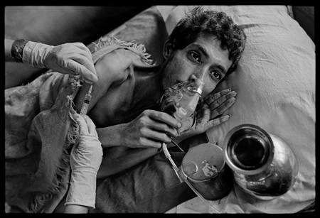
Enfermedades de trasmisión respiratoria
Tuberculosis Pulmonar
causada por el Mycobacterium tuberculosis; tiene una evolución crónica que se caracteriza por la formación de granulomas. Su localización preferente es el pulmón, aunque puede afectar cualquier otro órgano.
Causas del incremento en el número de casos:
- La infección por VIH
- El aumento de las poblaciones de alto riego
- El descuido y abandono de los programas antituberculosos

Slide 13
Enfermedades de trasmisión respiratoria
Infección tuberculosa
inhalan las partículas infecciosas, el organismo reacciona frente a la entrada de los bacilos de modo inespecífico a través de su fagocitosis por los macrófagos alveolares consiguiendo en ocasiones eliminarlos. Se multiplican en el interior de los macrófagos produciendo su destrucción, regresando las partículas al espacio extracelular desde donde por vía linfática llegan a los ganglios del mediastino y por vía hematica a numerosos aparatos del organismo, anidando en aquellos con abundante sistema retículo endotelial y elevada presión parcial de O2. Pocos días después de la infección se pone en marcha la inmunidad adquirida y especifica con lo q se frena la multiplicación de los bacilos, lo q se establece plenamente entre las sexta y la décimo cuarta semana después de la primo infección

Slide 14
Enfermedades de trasmisión respiratoria
TB
Primoinfección
La TB extrapulmonar. Es menos común y puede afectar cualquier órgano o tejido:
- Ganglios linfáticos
- Pleura
- Pericardio
- Riñones
- Huesos y articulaciones
- Laringe
- Oído medio
- Piel
- Intestinos
- Epidídimo
- Ojos
pasa inadvertida, el 5% de la población general y hasta el 50% de los infectados por VIH pudieran evolucionar a la TB.
Clínica
Tos
Expectoración
Fatiga
Fiebre
Pérdida de peso
Ronquera
Dolores torácicos
hemoptisis

Slide 15
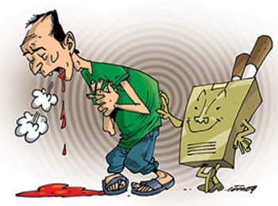
Enfermedades de trasmisión respiratoria
Datos epidemiológicos
TB
Presencia de factores de riegos para el desarrollo de la enfermedad:
- La edad avanzada
- La malnutrición
- Enfermedades inmunosupresoras ( VIH )
- Contacto intimo con pacientes con TB
- Enfermedades asociadas (diabetes mellitus, neoplasias)
- Tabaquismo
- Alcoholismo hacinamiento

Slide 16
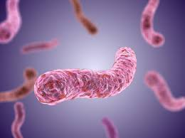
Enfermedades de trasmisión respiratoria
Cadena epidemiológica
Agente Infeccioso
TB
el Mycobacterium tuberculosis y el Africanum en los seres humanos y en el ganado vacuno el Mycobacterium Bovis. Todos estos son bacilos inmóviles, aeróbicos, incurvados y fusiformes, en ocasiones granulares o en forma de rosario desprovistos de cápsula.

Slide 17
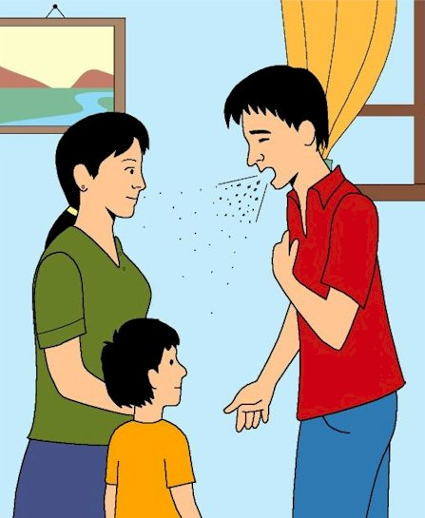
Enfermedades de trasmisión respiratoria
TB
Reservorio
El ser humano. Capacidad infectiva depende de la cantidad y la virulencia de los bacilos presentes en las lesiones que tienen comunicación con las vías aéreas del paciente. Estos pacientes son los denominados bacilíferos y son muy infectantes.

Slide 18
TB
Enfermedades de trasmisión respiratoria
Puerta de salida
boca y fosas nasales del reservorio que al toser, estornudar, reír o hablar expulsa al aire partículas de secreciones respiratorias que contienen bacilos. Estas gotas se secan rápidamente en el exterior, pero los bacilos son resistentes a la desecación, cada gota contiene entre 3 y 10 bacilos.
Vía de transmisión
Respiratoria; otras vías poco frecuentes y de menor importancia.
Huésped susceptible
persona sana y pacientes con VIH. Se ha evidenciado que alrededor del 50% de los individuos expuestos a un caso bacilífero pueden infectarse.
Puerta de entrada
Boca y las fosas nasales de huésped susceptible.
Período de transmisibilidad
es todo el tiempo durante el cual se expulsen bacilos infecciosos de la TB.
Período de incubación
es de 2 a 10 semanas.

Slide 19
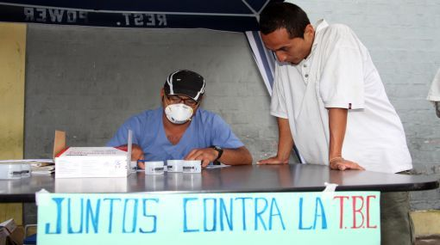
Enfermedades de trasmisión respiratoria
TB
Medidas de Control
La OMS considera que la base para la lucha contra la enfermedad es la existencia de programas nacionales Estas medidas están dirigidas a:
- Agente y reservorio
- Vía de transmisión
- Contactos y convivientes sanos

Slide 20
Enfermedades de trasmisión respiratoria
TB
Medidas sobre el Agente y el Reservorio
Realizar el diagnóstico de certeza: examen directo BAAR y cultivo
Notificación de todos los casos
No se requiere aislamiento después de aplicar tratamiento
Confección de la historia epidemiológica
Tratamiento específico
Educación sanitaria al enfermo sobre el modo de transmisión y la importancia de cumplir el tratamiento

Slide 21
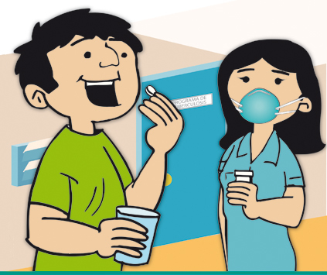
Enfermedades de trasmisión respiratoria
TB
Tratamiento específico
Que sea de forma ambulatorio y controlado y
con combinación de medicamentos apropiados como:
Isoniacida
- Rifampicina
- Pirazinamida
- Estreptomicina

Slide 22
Enfermedades de trasmisión respiratoria
TB
Medidas dirigidas al Ambiente
Está encaminada a la Higiene Personal
Al paciente se le orientará a taparse la boca y la nariz al estornudar y toser
Escupir en un lavabo o pañuelo, pero nunca en el suelo
Ventilación adecuada de la habitación
Evitar el hacinamiento
Medidas dirigidas a la población huésped susceptible
Promoción de salud con el objetivo de mejorar estilos de vida
Tratamiento preventivo a través de la quimioprofilaxis con isoniacida, especialmente recomendada en los niños que conviven con el enfermo y en grupos especiales de riesgo como alcohólicos, desnutridos y ancianos.
La inmunización con vacuna BCG
Vigilancia a partir de la búsqueda de los contactos

Slide 23
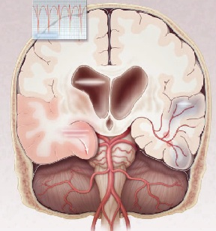
Enfermedades de trasmisión respiratoria
Meningoencefalitis
Conjunto de síndromes clínicos relativamente comunes, los cuales están causados por diferentes categorías de agentes infecciosos que pueden provocar otras enfermedades especificas. Muchos virus, bacterias y otros agentes son capaces de originar:
- Meningitis
- Encefalitis
- Meningoencefalitis

Slide 24

Enfermedades de trasmisión respiratoria
Meningoencefalitis
Meningoencefalitis virales y asépticas: son raramente graves y pueden ser causadas por diferentes virus como:
Parotiditis
Enterovirus
Coxsackie B
Sarampión
Herpes simple
Varicela
Adenovirus
- Se transmiten fundamentalmente por vía respiratoria
- Se distribuyen por todo el mundo
- No tienen tratamiento específico
- No es necesario establecer medidas de control ante la aparición de un caso.

Slide 25

Enfermedades de trasmisión respiratoria
Meningoencefalitis
Meningoencefalitis bacteriana
Los agentes etológicos mas frecuentes son:
- Neisseria meningitidis
- Estreptococcus pneumoniae
- Haemophilus influenzae

Slide 26
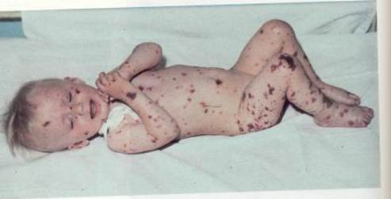
Enfermedades de trasmisión respiratoria
Enfermedad meningocócica
La meningococcemia es una enfermedad bacteriana aguda producida por la Neisseria Meningitidis, que se caracteriza por:
- Comienzo súbito
- Fiebre
- Cefalea intensa
- Nauseas
- Vómitos
- Signos meníngeos
- Generalmente erupción con petequias

Slide 27
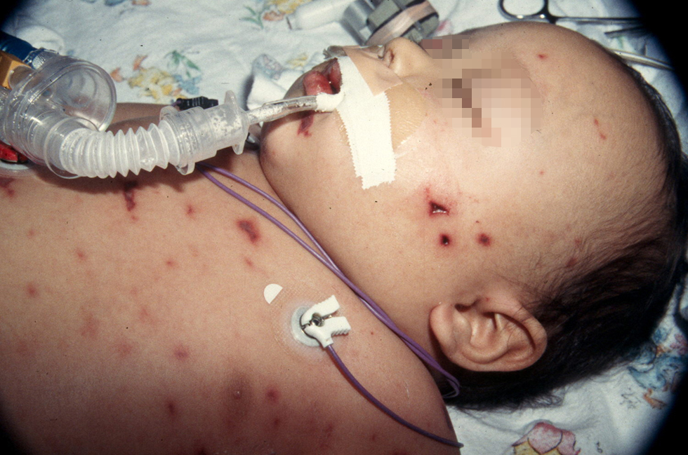
Enfermedades de trasmisión respiratoria
Enfermedad meningocócica
Las manifestaciones clínicas van precedidas de amigdalitis o faringitis en días anteriores. La enfermedad no siempre cursa con afectación meníngea.
Se puede presentar:
- Meningococcemia
- Shock endotoxinico
- Artritis
- Endocarditis
- Rinofaringitis
- Otitis
- Conjuntivitis
- Entre otros

Slide 28
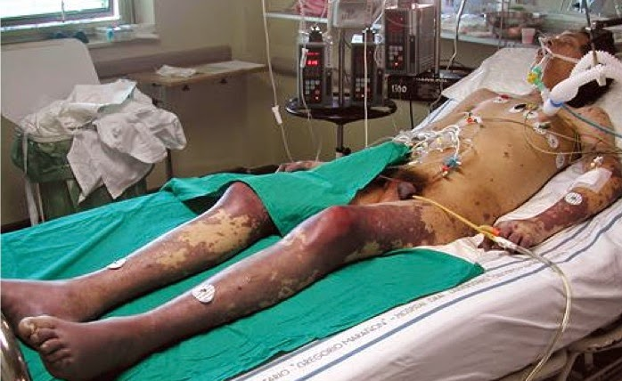
Enfermedades de trasmisión respiratoria
Enfermedad meningocócica
La enfermedad se distribuye por todo el mundo es mas común en niños y adultos jóvenes, es mas frecuente en el sexo masculino y en condiciones de hacinamiento. Desde hace años existe una amplia zona de elevada incidencia en la región subsariana de África central generalmente por meningococos del grupo A. en las décadas de los años 80, y 90, el meningococo del grupo B se ha vuelto la causa mas común de la enfermedad en Europa y gran parte de América.

Slide 29
Enfermedades de trasmisión respiratoria
Enfermedad meningocócica
Cadena epidemiológica
Agente infeccioso
Neisseria meningitidis, las cuales son diplococos Gram Negativos inmóviles no esporulados y estrictamente aeróbicos y los que se han identificados como serotipos: A, B, C, D, X, Y, Z, W-135 Y OTROS. Los que más circulan son el A B C. El comportamiento epidemiológico de la infección esta estrechamente asociado al serogrupo predominante de la bacteria por ejemplo:
- Cero grupos A: mayor genio epidemiológico
- Cero grupos B: afecta a niños menores de 5 años y adolescentes.

Slide 30
Enfermedades de trasmisión respiratoria
Enfermedad meningocócica
Cadena epidemiológica
Reservorio
es exclusivamente humano sean estos enfermos o portadores.
Existe una asociación tanto en el tabaquismo como el fumador pasivo y el activo
Puerta de salida
es la boca y fosas nasales del reservorio
Vía de transmisión: fundamentalmente respiratoria
Puerta de entrada
boca y fosas nasales del huésped susceptible.

Slide 31
Enfermedades de trasmisión respiratoria
Enfermedad meningocócica
Cadena epidemiológica
Huésped susceptible: hombre sano
- La susceptibilidad a la enfermedad es pequeña
- Disminuye con la edades
- Es mas frecuente en el sexo masculino
- Puede aumentar en la presencia de alteraciones en el sistema inmunitario e infecciones víricas en la vía respiratorias
Periodo de incubación
De 2 a 10 días, pero habitualmente de 3 a 4 días
Periodo de transmisibilidad
Hasta que el meningococo desaparece de las secreciones de la boca y la nariz

Slide 32
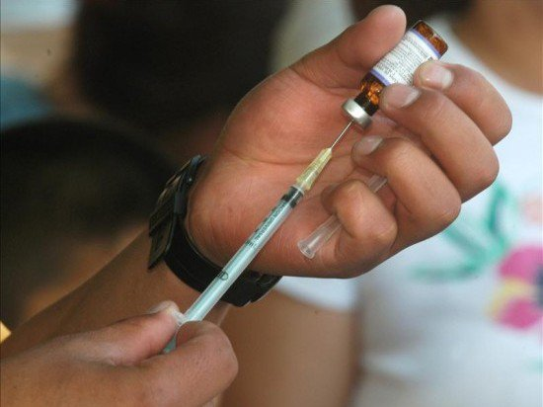
Enfermedades de trasmisión respiratoria
Enfermedad meningocócica
Cadena epidemiologica
Medidas preventivas de control
Medidas de control
- Agente y reservorio
- vías de transmisión
- Contactos y convivientes sanos
Con la vacunación se pretende elevar la inmunización de la población

Slide 33
Enfermedades de trasmisión respiratoria
Enfermedad meningocócica
Cadena epidemiologica
Medidas de control
Medidas sobre el reservorio
- Realizar el diagnostico certeza: por identificación del meningococo por el liquido cefalorraquídeo o en la sangre
- Notificación inmediata del caso
- Aislamiento durante 24 horas después de iniciado el tratamiento
- Tratamiento especifico con antibióticos
- Confesión de la historia epidemiológica
- Educación sanitaria paciente y sus familiares

Slide 34
Enfermedades de trasmisión respiratoria
Enfermedad meningocócica
Cadena epidemiologica
Medidas de control sobre la vías de transmisión
- Evitar el hacinamiento en las viviendas centros laborales y escolares
- Orientaciones las medidas de higiene personal para evitar el contacto con las secreciones nasofaringeas
Medidas de control sobre el huésped susceptible
- La vigilancia estrecha de los contactos
- Administración de Quimioprofilaxis a lo contactos con rifampicina, ceftriaxona y ciproflozaxina
- vacunación con la vacuna antimeningococcica

Slide 35
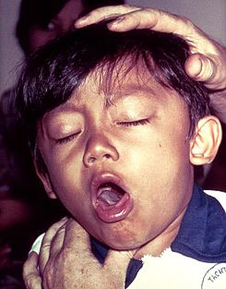
Enfermedades de trasmisión respiratoria
Tos ferina
Infección bacteriana aguda de las vías respiratorias, causada por la bordetella pertussis.
Se caracteriza por una fase inicial de comienzo insidioso con tos irritante que poco a poco se vuelve paroxística por lo general en un término de 1 a 2 semanas, y puede durar de 1 a 2 meses o más.
Estos paroxismos se caracterizan por tos repentina y violenta sin inspiración intercalada, que termina con la expulsión de un moco claro y pegajoso a menudo seguida de vómito.

Slide 36
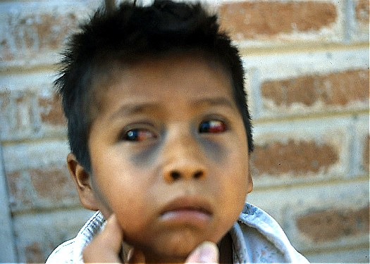
Enfermedades de trasmisión respiratoria
Tos ferina
El número de defunciones por tos ferina es bajo, pero en las poblaciones no inmunizadas y que hay mal nutrición es una de las enfermedades que causa mayor número de muertes en lactantes y pequeños.
Complicaciones
- Neumonía
- Atelectasia
- Encefalopatía
- Perdida de peso

Slide 37
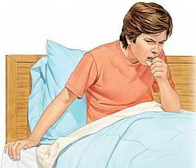
Enfermedades de trasmisión respiratoria
Tos ferina
Cadena epidemiologica
Reservorio: ser humano
Agente causal
bordetella pertussis; bacteria aerobia Gram. Negativa y se ha descrito la bordetella parapertusis, que causa una enfermedad parecida pero más leve.
Puerta de salida
boca y fosas nasales del reservorio.
Vía de transmisión
vía respiratoria por el contacto directo con las secreciones de las mucosas de las vías respiratorias de personas infectadas.

Slide 38

Enfermedades de trasmisión respiratoria
Tos ferina
Cadena epidemiológica
Puerta de entrada
boca y fosas nasales del huésped susceptible.
Período de incubación
1 a 3 semanas
Periodo de transmisibilidad
se caracteriza por ser muy contagiosa en la fase catarral temprana y principio de la fase de tos paroxística, a partir de entonces la transmisibilidad comienza a disminuir y llega a niveles insignificantes en unas tres semanas.

Slide 39
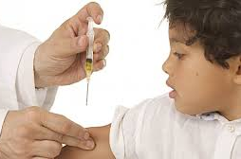
Enfermedades de trasmisión respiratoria
Tos ferina
Cadena epidemiológica
Medida de control
Vacunación, se aplica en cada país según el esquema nacional de inmunización vigente
Tratamiento
- Eritromicina
- Azitromicina
- Claritromicina
Estos acortan el periodo de transmisibilidad, pero no disminuye los síntomas, excepto cuando se emplea durante el periodo de incubación, en la fase catarral o en el comienzo de la etapa paroxística.

